Slide 1
Tự nhiên và xã hội

Slide 2
Thứ ngày tháng năm
Tự nhiên và xã hội
Khởi động

Slide 3
Thứ ngày tháng năm
Tự nhiên và xã hội
Thực hành: Quan sát cây xanh và các con vật
Hãy quan sát cây và các con vật nơi em đến rồi hoàn thành phiếu quan sát theo mẫu dưới đây.
Em có thể vẽ cây, các con vật đã quan sát được.

Slide 4
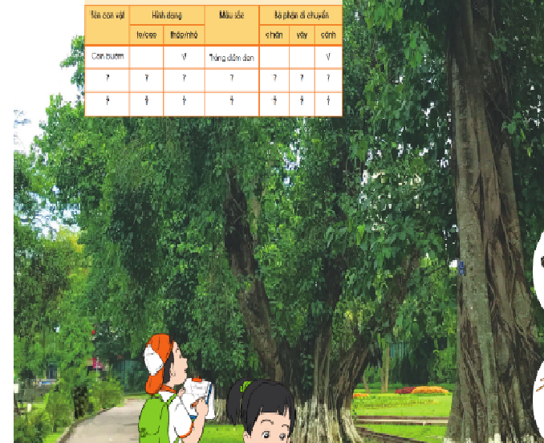
Thứ ngày tháng năm
Tự nhiên và xã hội
Thực hành: Quan sát cây xanh và các con vật

Slide 5
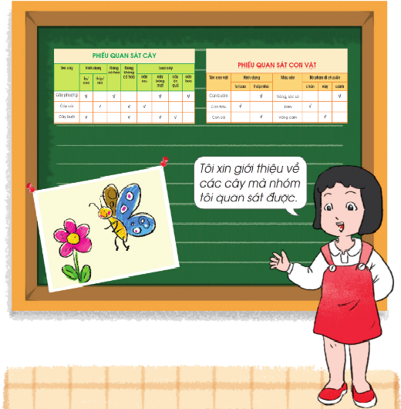
Thứ ngày tháng năm
Tự nhiên và xã hội
Thực hành: Quan sát cây xanh và các con vật

Slide 6
CỦNG CỐ

Slide 7
Chúc quý thầy cô mạnh khỏe hạnh phúc.
Chúc các em chăm ngoan học giỏi

